Slide 1




Slide 2
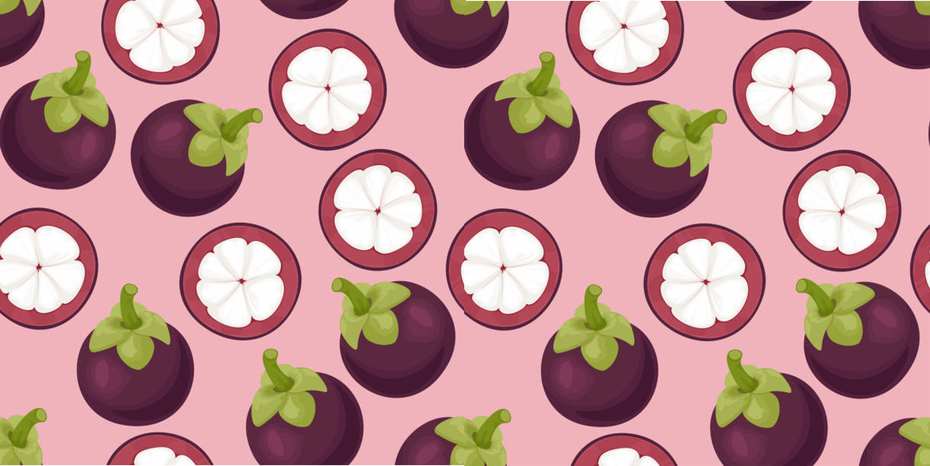


Bài 4
Theo kế hoạch, một tổ sản xuất dệt may phải may được 850 bộ quần áo đồng phục cho năm học mới. Sau một thời gian, người ta thấy số bộ quần áo may được bằng 70% số bộ quần áo chưa may. Hỏi lúc đó, tổ sản xuất đã may được bao nhiêu bộ quần áo đồng phục?
Bài giải 70% = $\frac{\text{70}}{\text{100}}$ = $\frac{7}{\text{10}}$
Coi số bộ quần áo chưa may là 10 phần thì số bộ quần áo đã may là 7 phần. Ta có:
Số bộ quần áo đã may là:
850 : (7 + 10) x 7 = 350 (bộ)
Đáp số: 350 bộ quần áo.

Slide 3



